Slide 1




“SUSTITUCIÓN CON ALMIDÓN DE ARRACACHA (Arracacia xanthorrhiza bancr) Y HARINA DE QUINUA (Chenopodium quinoa willd), EN LAS GALLETAS TRADICIONALES DE CHOTA”
Alumna Rocio Milagros Tarrillo Tarrillo
Docente: Flavio Lozao Isla
MÉTODOS ESTADÍSTICOS PARA LA INVESTIGACIÓN CIENTÍFICA

Slide 2
I. INTRODUCCIÓN
Perú, país productor y consumidor de arracacha sin industrializar el cual muestra poco interés y atención para la extracción del almidón y su consecuente uso industrial y quinua en franco crecimiento de industrialización, habiendo incursionado como insumo de diversos alimentos entregados en los programas sociales como el caso de alimentos escolares.
Desde el sector agroindustrial, proponer obtener un producto alimenticio elaborados a partir de productos alternativos que permitan sustituir a las tradicionales materias primas como la harina de trigo por otras propias de cada región como el caso del almidón de arracacha y la harina de quinua que debido a los conocimientos ancestrales permiten mantener el interés y fortalecer la importancia debido a los altos valores nutricionales que contienen.
De esta forma, como parte de la presente investigación se evaluará el porcentaje de sustitución de la harina de trigo en la elaboración de una galleta tradicional chotana (galleta de leche) por almidón de arracacha y harina de quinua para obtener un producto de alto valor nutritivo

Slide 3
Borcelle University
II. OBJETIVOS
01
Evaluar la sustitución de la harina de trigo en las galletas tradicionales de Chota, con almidón de arracacha (Arracacia xanthorrhiza Bancr) y harina de quinua (Chenopodium quinoa Willd), mediante sus características fisicoquímicas y sensoriales
02
Caracterizar la composición fisicoquímica (análisis proximal, actividad de agua (Aw) y humedad) de la harina de quinua, y almidón de arracacha
Caracterizar fisicoquímica (actividad de agua y contenido de humedad) y morfológicamente (textura instrumental y color en escala de grises) las galletas obtenidas en cada tratamiento.
03

Slide 4
Borcelle University
III. MATERIALES Y MÉTODOS
Técnicas de Procesamiento
Análisis de Datos
Se va utilizar un diseño de bloques completamente al azar, donde el bloque representa la fecha de elaboración y los tratamientos a las formulaciones. En la investigación se va a utilizar 3 factores donde: HT representa el porcentaje de adición de harina de trigo al 55%, HQ la harina de quinua y AA el almidón de arracacha. Donde se realizará: Tratamientos: 4; Repeticiones: 3; Unidades experimentales: 4; La unidad experimental va ser dada por 7 kg de harina trigo, 3 kg de harina de quinua y 50 kg de arracacha equivalente a 3 kg de almidón de arracacha
La técnica que se utilizó, bloques completamente al azar.
El Análisis de datos recogidos del laboratorio del almidón de arracacha, la harina de quinua, fueron tabulados en Excel y SPSS y Rstudio, también se realizó con una varianza (Anova) esta nos ayudará a comparar las varianzas entre las medias y el promedio. Se realizó tres tratamientos y esto se evaluó mediante la ficha de evaluación sensorial que se muestra en anexos en la figura 9 para así saber cuál es el tratamiento aceptado ante los panelistas no entrenados
Informatics Engineering | 2024

Slide 5
Borcelle University
III. MATERIALES Y MÉTODOS
Población
Muestreo
La arracacha, la quinua y harina de trigo se obtendrán del mercado central de la provincia de Chota - departamento de Cajamarca.
Muestreo por conveniencia, es una técnica de muestreo no probabilístico y no aleatorio utilizado en este caso para poder obtener la formulación de galleta de leche a base de harina de quinua, almidón de arracacha y harina de trigo, se realizará una formulación que contenga las mejoras cualidades para el consumo
Muestra
Para la unidad de análisis se necesitará 50 kg de arracacha que sería igual a 3 kg de almidón de arracacha, 3 kg de quinua en estado de madurez óptimo sin presencia de daños mecánicos o enfermedades y 7 kg de harina de trigo, de la provincia de Chota
Informatics Engineering | 2024

Slide 6
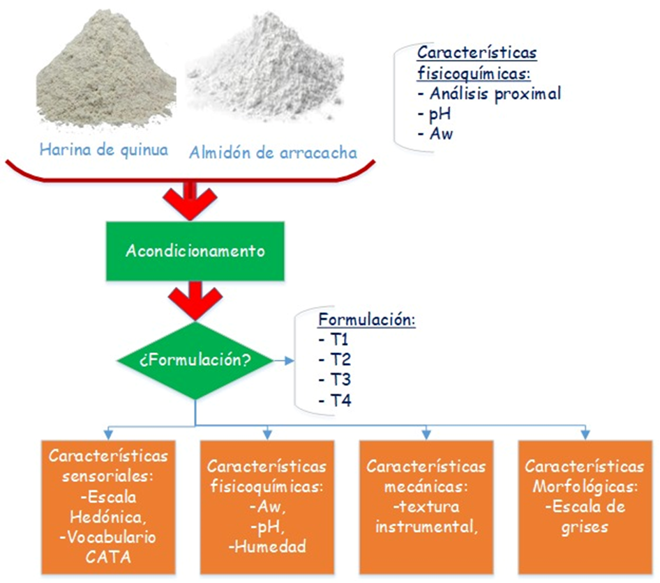

Borcelle University
III. MATERIALES Y MÉTODOS
Tratamientos | Nomenclatura | Descripción
T1 | HT1HQ1AA1 | 55% de harina trigo con 20% de harina de quinua y 25% de almidón de arracacha.
T2 | HT1HQ2AA2 | 55% de harina trigo con 25% de harina de quinua y 20% de almidón de arracacha.
T3 | HT1HQ3AA3 | 55% de harina trigo con 25% de harina de quinua y 20% de almidón de arracacha.
T4 | HT200 | 100% de harina de trigo, una formulación clásica de galleta
Métodos analizados dentro del estudio

Slide 7
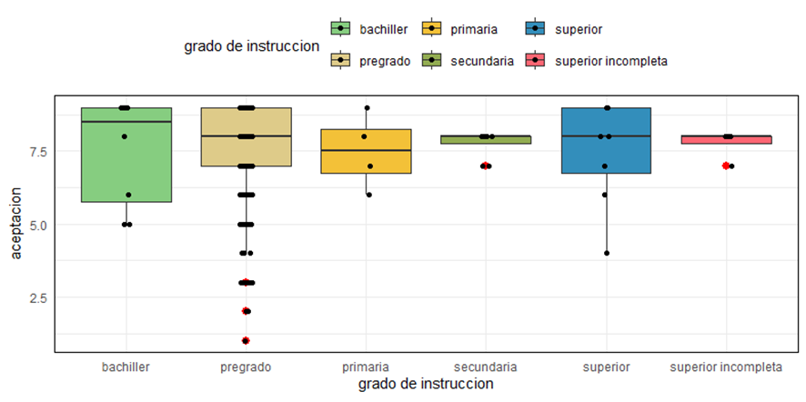
Borcelle University
IV. RESULTADOS Y DISCUSIONES
Grafica 1. Comparación de medias entre la aceptación con el grado de instrucción
El grupo con grado de instrucción "bachiller" presentó la mayor media de aceptación, con valores de 7 y 9, y una media aproximada de 8.5, muestra una alta preferencia del producto, se refleja también en una dispersión moderada, con pocos valores distintos.
Por otro lado, el grupo "pregrado" mostró una media menor (~8), pero con una amplia dispersión, incluyendo valores diferentes tan bajos como 1 y 2, lo que indica una mayor variabilidad en la aceptación del producto.
Otros grupos como "primaria" y "secundaria" mostraron medias de aceptación intermedias (aproximadamente entre 7 y 7.5), mientras que el grupo de "superior incompleto" también presentó una dispersión baja y una aceptación relativamente estable (~7.5).
Segú Martínez et al. (2021) reportan que panelistas con mayor formación académica tienden a mostrar una mayor apreciación de productos artesanales cuando estos se relacionan con identidad local y tradiciones culinarias.
En la evaluación sensorial de la galleta tradicional chotana, realizada por un panel de 116 jueces, se analizó el efecto el grado de instrucción sobre la aceptación del producto.
Informatics Engineering | 2024

Slide 8
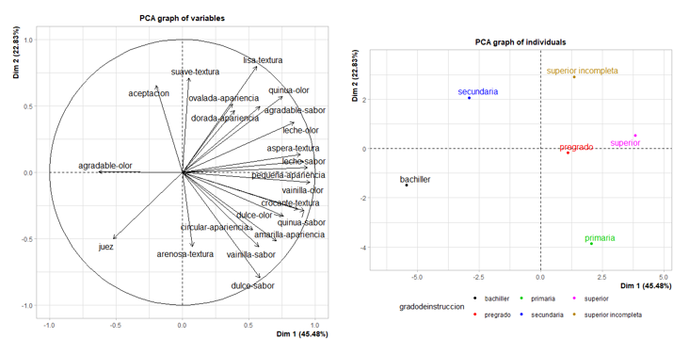
Borcelle University
IV. RESULTADOS Y DISCUSIONES
Grafica 2. Análisis de Componentes Principales (PCA) de la aceptabilidad sensorial de una galleta según grado de instrucción de los jueces
La “aceptación”, “suave-textura”, “agradable-sabor”, “ovalada-apariencia” y “dorada-apariencia” están muy relacionadas entre sí, formando un clúster sensorial favorable. Por otro lado, “arenosa-textura”, “circular-apariencia” o “vainilla-sabor” apuntan a direcciones distintas, posiblemente con menor contribución positiva a la aceptabilidad.
Los jueces con de pregrado, superior, y superior incompleta valora positivamente atributos como sabores tradicionales, olores dulces y colores intensos. Los jueces con educación secundaria mostraron afinidad con atributos relacionados al aroma agradable, los jueces con primaria mostraron preferencia por sabores simples y conocidos, como el dulzor y la crocancia y los jueces con bachiller mostraron afinidad por las variables como aceptación, textura suave y agradable sabor.
Este tipo de análisis confirma que el perfil educativo del consumidor influye en su percepción sensorial. Según Deliza et al. (2003) y Guerrero et al. (2009), consumidores nos menciona con mayor formación tienden a enfocar sus juicios en aspectos técnicos como textura y balance de sabor, mientras que grupos con menor formación tienden a valorar más la familiaridad sensorial (dulzor, aroma a vainilla, crocancia).
El gráfico muestra cómo se agrupan las variables sensoriales evaluadas por los jueces donde la Dimensión 1 (45.48%) y Dimensión 2 (22.83%) explican en conjunto el 68.31% de la variabilidad total de los datos
Informatics Engineering | 2024

Slide 9
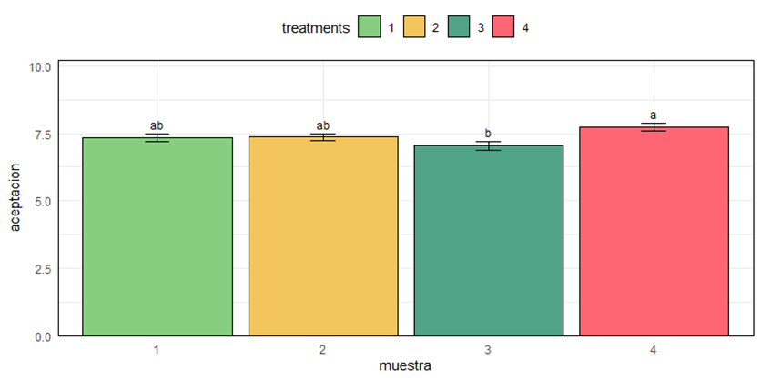
Borcelle University
IV. RESULTADOS Y DISCUSIONES
Grafica 3. Aceptación de los tratamientos de galleta tradicional chotana
La muestra 4 obtuvo la mayor aceptación (~7.9), La muestra 3, con una media cercana a 7.1, fue la menos aceptada. Las muestras 1 y 2 presentaron valores intermedios (~7.4), esto depende a las proporciones de las harinas utilizadas.
La aceptación sensorial es un indicador fundamental en el desarrollo de productos alimentarios, ya que refleja la respuesta emocional y hedónica del consumidor frente a atributos como sabor, olor, textura y apariencia (Stone & Sidel, 2004). En este contexto, los tratamientos que integran características organolépticas agradables y coherentes con las expectativas culturales o tradicionales tienden a recibir mayores puntuaciones.
El gráfico presenta la media de aceptación sensorial (escala hedónica 1 - 9) para cuatro tratamientos distintos (muestras 1 a 4) de galleta tradicional chotana, con sus respectivas barras de error estándar y letras de comparación múltiple mediante el test de Tukey HSD
Informatics Engineering | 2024

Slide 10
Borcelle University
V. CONCLUSIONES
El nivel educativo de los jueces influyó significativamente en la percepción sensorial de la galleta tradicional chotana. El grupo con grado de instrucción "bachiller" presentó la mayor media de aceptación (~8.5), con baja dispersión, lo que indica una percepción positiva y homogénea. En contraste, el grupo "pregrado" mostró la mayor variabilidad, reflejando criterios sensoriales más diversos y menos consistentes.
El análisis PCA evidenció que la aceptación está estrechamente relacionada con atributos como textura suave, sabor agradable, y apariencia dorada u ovalada. Además, se observaron agrupamientos diferenciados según el grado de instrucción. Por ejemplo, "primaria" se asoció con sabores dulces y tradicionales, mientras que "bachiller" y "pregrado" mostraron patrones de preferencia distintos. Esto confirma que la percepción sensorial no solo depende del producto, sino también del perfil del consumidor.
Se identificaron diferencias significativas en la aceptación de las cuatro formulaciones evaluadas. La muestra 4 fue la más aceptada estadísticamente (~7.9), mientras que la muestra 3 presentó la menor aceptación (~7.1). Las muestras 1 y 2 mostraron niveles intermedios y no difirieron significativamente entre sí. Esto indica que pequeñas variaciones en formulación pueden tener efectos perceptibles en la aceptabilidad.
Informatics Engineering | 2024

Slide 11
Borcelle University
VI. REFERENCIAS
García, A., y Delahaye, P. (2017). Evaluación de Galletas Dulces Tipo Wafer a Base de Harina de Arracacha (Arracacia Xanthorrhiza B.). scielo, 18. Obtenido de http://www.scielo.org.co/pdf/rfnam/v60n2/a20v60n2
Acuña, J. (2019). Sustitución Parcial de la Harina de Trigo (Triticum Spp) por Harina Sucedánea de Sacha Papa Morada (Dioscorea Trífida) en la Elaboración de Pan. Perú. Obtenido de http://repositorio.unia.edu.pe/handle/unia/214
Arone, D. (2019). Determinación de las propiedades físicoquímicas, tecnofuncionales y microbiológicas del almidón de arracacha (arracacia xanthorrhiza) de las variedades blanca, amarilla y morada. Andahuaylas.
Campos, R., Acosta, K., y Paucar, M. (2022). Quinua (Chenopodium quinoa): Composición nutricional y Componentes bioactivos del grano y la hoja, e impacto del tratamiento térmico y de la germinación. Obtenido de http://www.scielo.org.pe/scielo.php?script=sci_arttext&pid=S2077-99172022000300209
Informatics Engineering | 2024

Slide 12
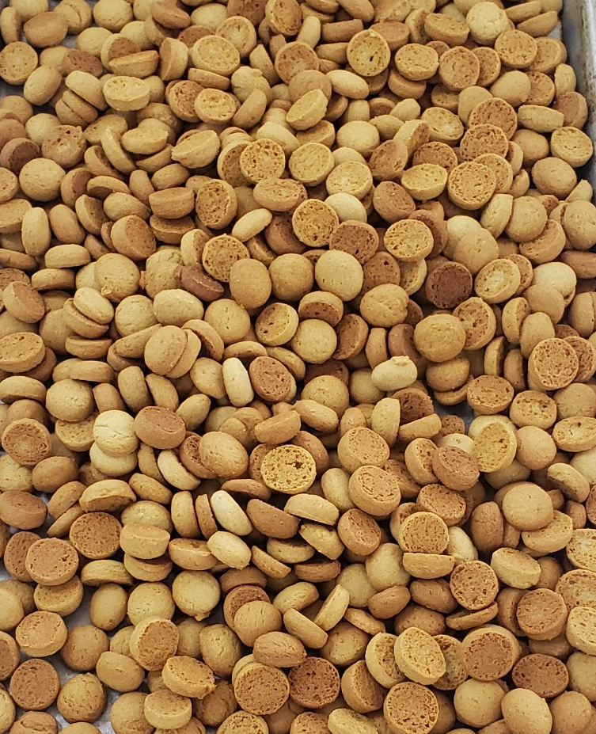
GRACIAS
Presentado por Rocio Milagros Tarrillo Tarrillo

